Slide 1

FoodNav
O aplicativo que combina seus dados de localização, preferências e recomendações para encontrar os melhores restaurantes e pratos que combinam perfeitamente com seu gosto.

Slide 2
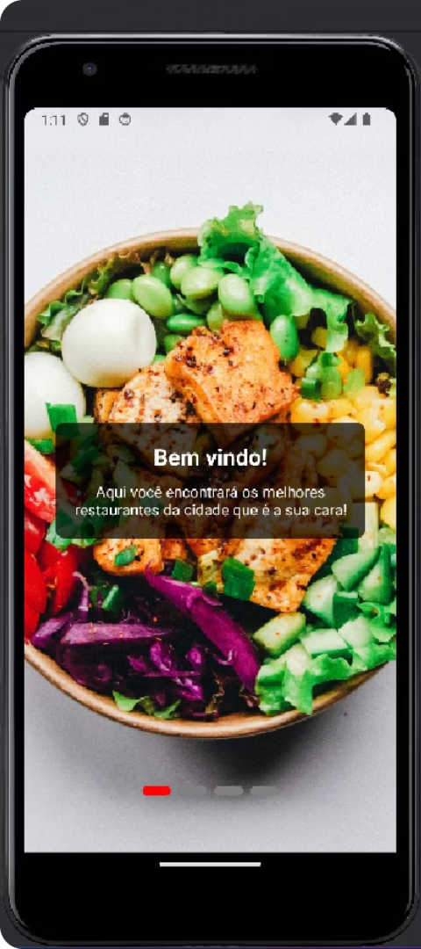
O Que É o FoodNav?
1
Aplicativo Móvel
2
Descoberta Personalizada
Desenvolvido em React Native para iOS e Android
Usa dados de localização e preferências para recomendações
3
Inteligência Artificial
Sistema de recomendação avançado que aprende com seus gostos

Slide 3
Como o FoodNav Funciona?
Localização
Preferências
Recomendações
Usa sua localização para encontrar restaurantes próximos
Considera suas preferências alimentares e histórico de visitas
Sugere os melhores restaurantes e pratos com IA avançada

Slide 4
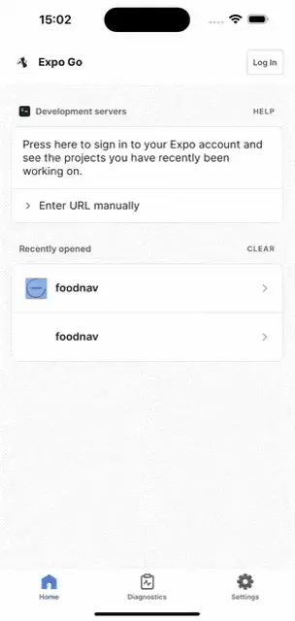
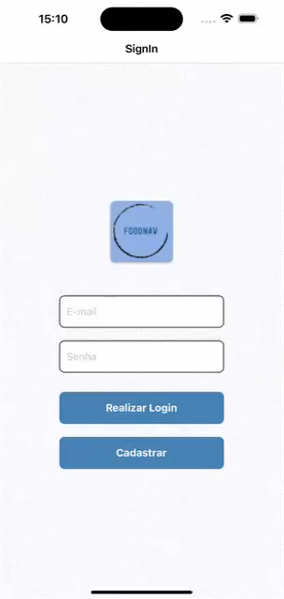
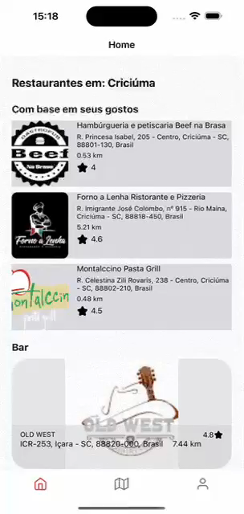
Acessando
Cadastro
Home

Slide 5
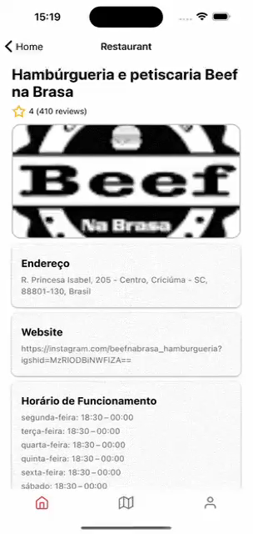
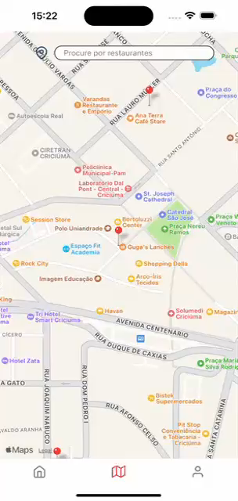
Preferências
Mapa

Slide 6




Tecnologias Utilizadas
JavaScript
React Native
SQLite
Expo
Linguagem de programação principal
Framework para desenvolvimento mobile
Banco de dados embarcado
Plataforma de desenvolvimento mobile

Slide 7
Obrigado!
Guilherme Volpato
Guilherme Marques
Luiz Otávio
Pedro Henrique Guedes
Pedro Henrique Hahn

Slide 8




Junte-se ao desenvolvimento!
Clone o repositório
Instale as dependências
Execute o aplicativo
Contribua com o código
Faça um fork e clone o projeto do nosso GitHub
Execute 'npm install' para baixar todas as dependências
Use o comando 'npx expo start' para iniciar o aplicativo
Envie pull requests com melhorias e novos recursos

